Slide 1
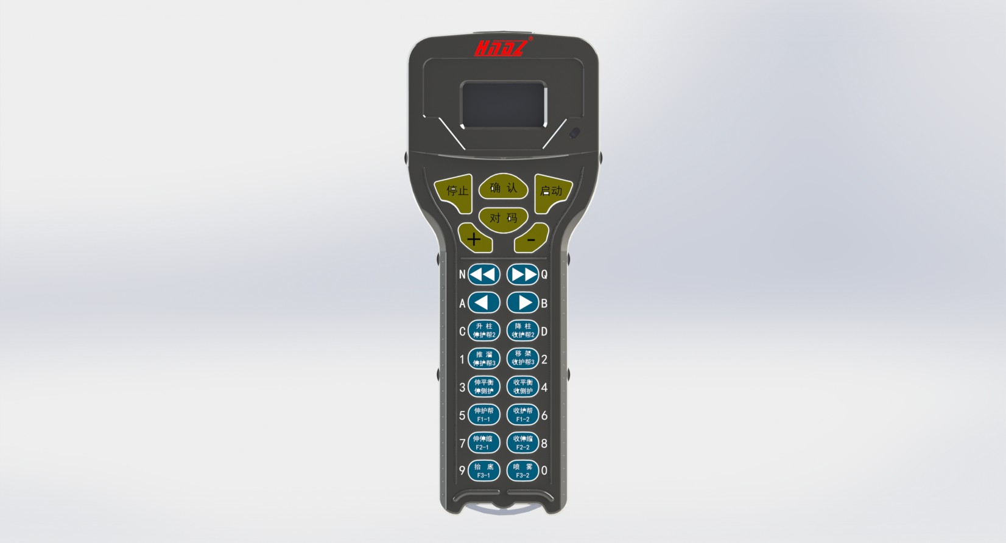

V4网络版支架遥控器使用说明

Slide 2
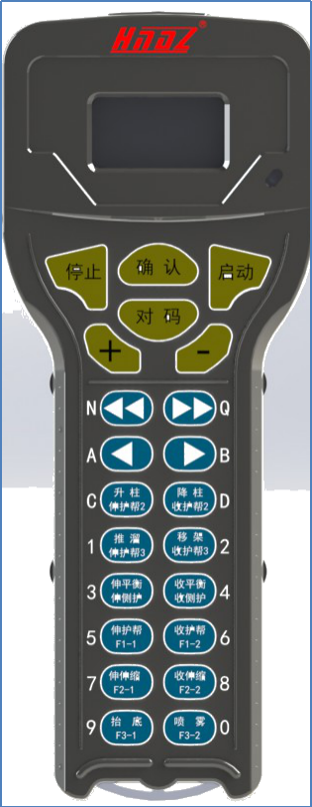
外观：
显示区域
功能键区域
动作键区域

Slide 3
外观：
停止:动作停止及返回主界面
长按停止键3s可开机或关机
对码：对码及辅助功能切换
长按对码按键可与控制器通信连接
确认：参数及控制模式切换
启动：成组动作或自动动作启动
+：对码架号增加(切换对码架号)
-：对码架号减小(切换对码架号)
功能键区域
动作区域
<< >>:左、右成组键
< >:左、右邻架键
其他：动作按键(动作名称通过获取控制器上的配置文件而设定)

Slide 4
同步配置文件：
对码过程中，如果遥控器与控制器之间是首次连接，会弹出如左图所示界面，需要进行配置文件同步。当弹出界面后，点击“确认”键，等待计时结束后，遥控器自动重启，完成同步配置文件。(红外对码与快速对码均有此功能)
若在同步配置文件过程中想退出，长按停止键3s即可退出同步配置文件过程，回到主界面。

Slide 5

连接方式：
遥控器与控制器连接有两种方式：
1、红外对码：将遥控器的对码灯对准控制器红外模块，长按“对码”键。
2、快速对码：在需要控制的支架控制器附近，在遥控器上直接输入需要控制的支架控制器编号，点击“确认”即可。
通过以上操作后，当遥控器上显示“对码完成”同时控制器红外模块红灯长亮，说明对码完成，可以进行动作控制。

Slide 6
控制过程：
控制模式分为两种：手动控制和自动控制，如图所示。两种模式可通过“确认”键进行切换。
当遥控器状态栏显示“MC”时为手动控制模式，在手动控制模式下，动作键按下时动作开始执行，动作键抬起动作结束。
当遥控器状态栏显示“AC”时为自动控制模式，在自动控制模式下，动作键按下后动作开始按照控制器设置的参数自动执行。如自动推溜、自动移架等。(控制器上能执行本架自动动作的动作)

Slide 7
本架控制：
当遥控器对码完成后即为本架控制，遥控器直接控制器与其连接的控制器。
邻架控制：
与控制器控制方式相同，当按下邻架键时，遥控器可以控制对码架控制器进行邻隔架控制。控制器界面不会进入到单架被控状态，还会停留在主界面，邻架控制动作时，会进入到单架被控状态
成组控制：
与控制器控制方式相同，当按下成组键时，遥控器可以进行成组控制。成组控制目前不支持手动动作。

Slide 8
程序更新：
程序棒更新：
将程序棒正常供电，然后在遥控器缺省参数中选择通过程序棒更新，即可给遥控器更新程序
遥控器更新：
在遥控器”缺省参数”中选择更新程序，并选择全面，同时接收程序的遥控器长按”确认”和”+”键约5s，直到显示”正在接收程序”，这样便可给遥控器更新程序

Slide 9
参数设置：
遥控器菜单
本机参数 | 遥控器编号
 | 屏幕亮度
 | 休屏亮度
 | 休屏间隔
 | 自动关机
 | 电池1
 | 电池2
缺省参数 | 应用于
 | 版本
 | 无线
 | 更新程序
 | 程序棒
 | 更新无线
 | 无线程序棒
 | 恢复出厂设置
 | 红外测试
 | 快速对码
在空闲状态下（未对码前），按“启动”键进入菜单设置界面，其中“+”、“-”键用于翻页,”N””Q”键用于切换选项。
设置参数密码：6516

Slide 10
活鸡兔中间架遥控器按键动作对应关系
按键定义 |  |  |  | 单动作 |  |  |  |  | 组合动作 |  |  | 成组动作
 | 按键 | 对应键值 |  | 动作ID | 动作名 | 动作ID | 动作名 |  | 动作ID | 动作名 |  | 动作ID | 动作名
 | 键C-1 | 1 |  | 2 | 升柱 |  |  |  | 2 | 自动补压 |  | 7 | 成组补压
 | 键D-1 | 2 |  | 1 | 降柱
 | 键1-1 | 3 |  | 3 | 推溜 |  |  |  |  |  |  | 2 | 成组移架
 | 键2-1 | 4 |  | 4 | 移架 |  |  |  | 1 | 自动移架 |  | 1 | 成组推溜
 | 键3-1 | 5 |  | 6 | 伸平衡
 | 键4-1 | 6 |  | 5 | 收平衡
 | 键5-1 | 7
 | 键6-1 | 8
 | 键7-1 | 9 |  | 12 | 伸伸缩 |  |  |  |  |  |  | 6 | 成组伸伸缩
 | 键8-1 | 10 |  | 11 | 收伸缩 |  |  |  |  |  |  | 5 | 成组收伸缩
 | 键9-1 | 11 |  | 10 | 抬底座
 | 键0-1 | 12 |  | 9 | 喷雾
复用（shift） | 键C-2 | 13
复用（shift） | 键D-2 | 14
复用（shift） | 键1-2 | 15
复用（shift） | 键2-2 | 16 |  |  |  |  |  |  |  |  |  | 3 | 成组拉溜
复用（shift） | 键3-2 | 17 |  | 8 | 伸侧护
复用（shift） | 键4-2 | 18 |  | 7 | 收侧护
复用（shift） | 键5-2 | 19
复用（shift） | 键6-2 | 20
复用（shift） | 键7-2 | 21
复用（shift） | 键8-2 | 22
复用（shift） | 键9-2 | 23 |  |  |  |  |  |  |  |  |  | 4 | 成组喷雾
复用（shift） | 键0-2 | 24

Slide 11
活鸡兔设备列车遥控器按键动作对应关系
按键定义 |  |  |  | 单动作 |  |  |  |  | 组合动作 |  |  | 成组动作
 | 按键 | 对应键值 |  | 动作ID | 动作名 | 动作ID | 动作名 |  | 动作ID | 动作名 |  | 动作ID | 动作名
 | 键C-1 | 1 |  | 1 | 伸油缸1
 | 键D-1 | 2 |  | 2 | 收油缸1
 | 键1-1 | 3 |  | 3 | 伸油缸2
 | 键2-1 | 4 |  | 4 | 收油缸2
 | 键3-1 | 5 |  | 5 | 伸油缸3
 | 键4-1 | 6 |  | 6 | 收油缸3
 | 键5-1 | 7 |  | 7 | 伸油缸4
 | 键6-1 | 8 |  | 8 | 收油缸4
 | 键7-1 | 9 |  | 9 | 伸油缸5
 | 键8-1 | 10 |  | 10 | 收油缸5
 | 键9-1 | 11 |  | 11 | 伸油缸6
 | 键0-1 | 12 |  | 12 | 收油缸6
复用（shift） | 键C-2 | 13 |  | 13 | 伸油缸7
复用（shift） | 键D-2 | 14 |  | 14 | 收油缸7
复用（shift） | 键1-2 | 15 |  | 15 | 伸油缸8
复用（shift） | 键2-2 | 16 |  | 16 | 收油缸8
复用（shift） | 键3-2 | 17
复用（shift） | 键4-2 | 18
复用（shift） | 键5-2 | 19
复用（shift） | 键6-2 | 20
复用（shift） | 键7-2 | 21
复用（shift） | 键8-2 | 22
复用（shift） | 键9-2 | 23
复用（shift） | 键0-2 | 24

Slide 12
谢谢！

